Slide 1
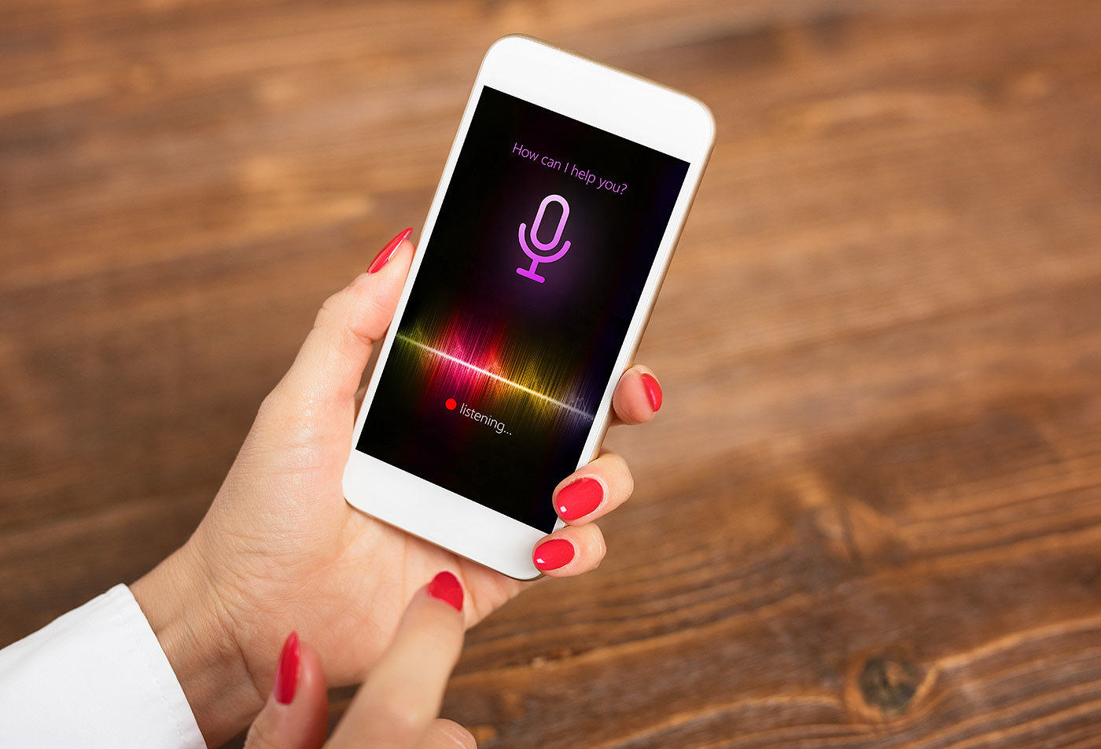
Голосовой помощник для подбора музыки
Шиков антон 9в

Slide 2
Цели
Создание рабочего голосового бота, который будет задавать вопросы пользователю про его эмоциональное состояния и обстановку вокруг него. На основе ответов пользователя он будет рекомендовать ему песни или включать определенный плейлист.
Создание приложения с системой аккаунтов, для удобства в использовании.

Slide 3
Ход работы
Написание кода для голосового бота на языке Python.
Правка возможных ошибок и добавление нужных функций под задачу.
Поиск и загрузка библиотек с музыкой, которую помощник будет запускать, при запросе пользователя
Создание плейлистов с определёнными жанрами под обстановку.
Создание интерфейса
Объединение кода и интерфейса в программу
Создание системы аккаунтов для конфиденциальности запросов.
Подготовка к итоговому продукту (приложению) - исправление ошибок

Slide 4
Написание кода Шаг 1. Обработка голосового ввода
Начнём с того, что научимся обрабатывать голосовой ввод. Нам потребуется микрофон и пара установленных библиотек: PyAudio и SpeechRecognition.
Теперь создадим функцию для записи и распознавания речи. Для онлайн-распознавания нам потребуется Google, поскольку он имеет высокое качество распознавания на большом количестве языков.

Slide 5
Написание кода Шаг 2. Конфигурация голосового ассистента
Поскольку наш голосовой ассистент может иметь пол, язык речи, ну и по классике, имя, то давайте выделим под эти данные отдельный класс, с которым будем работать в дальнейшем.
Для того, чтобы задать нашему ассистенту голос, мы воспользуемся библиотекой для offline-синтеза речи pyttsx3. Она автоматически найдет голоса, доступные для синтеза на нашем компьютере в зависимости от настроек операционной системы (поэтому, возможно, что у вас могут быть доступны другие голоса и вам нужны будут другие индексы).
Также добавим в в main-функцию инициализацию синтеза речи и отдельную функцию для её проигрывания. Чтобы убедиться, что всё работает, сделаем небольшую проверку на то, что пользователь с нами поздоровался, и выдадим ему обратное приветствие от ассистента:

Slide 6
Написание кода Шаг 3. Обработка команд
Теперь, когда мы «научились» распознавать и синтезировать речь, можно начать изобретать свой велосипед для обработки речевых команд пользователя
Будем использовать прекрасный JSON-подобный объект, в котором хранить намерения, сценарии развития, ответы при неудавшихся попытках (такие часто используются для чат-ботов).

Slide 7
Написание кода Шаг 4. Немного машинного обучения
А теперь вернёмся к характерному для большинства чат-ботов варианту с JSON-объектом для хранения команд из нескольких слов. Он подойдёт для тех, кто не хочет использовать строгие команды и планирует расширить понимание намерений пользователя, используя NLU-методы.
Грубо говоря, в таком случае фразы "добрый день", "добрый вечер" и "доброе утро" будут считаться равнозначными. Ассистент будет понимать, что во всех трёх случаях намерением пользователя было поприветствовать своего голосового помощника.

Slide 8
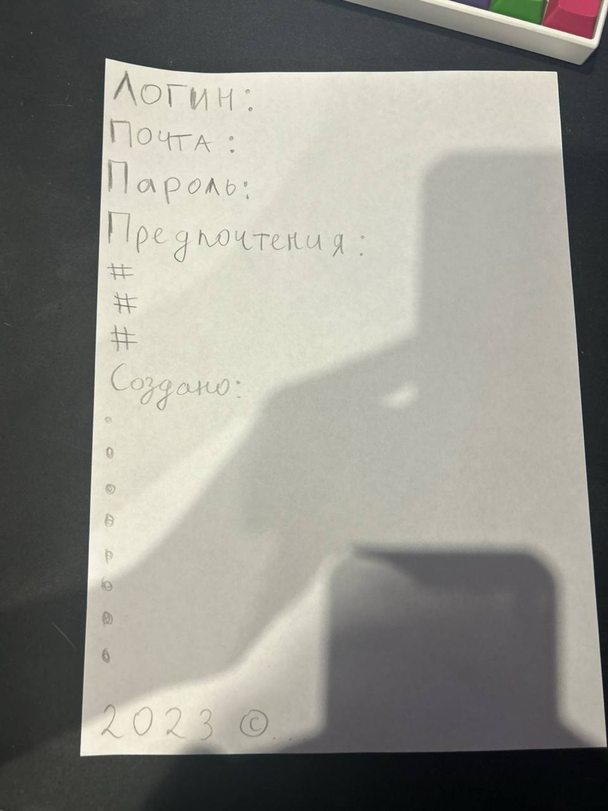
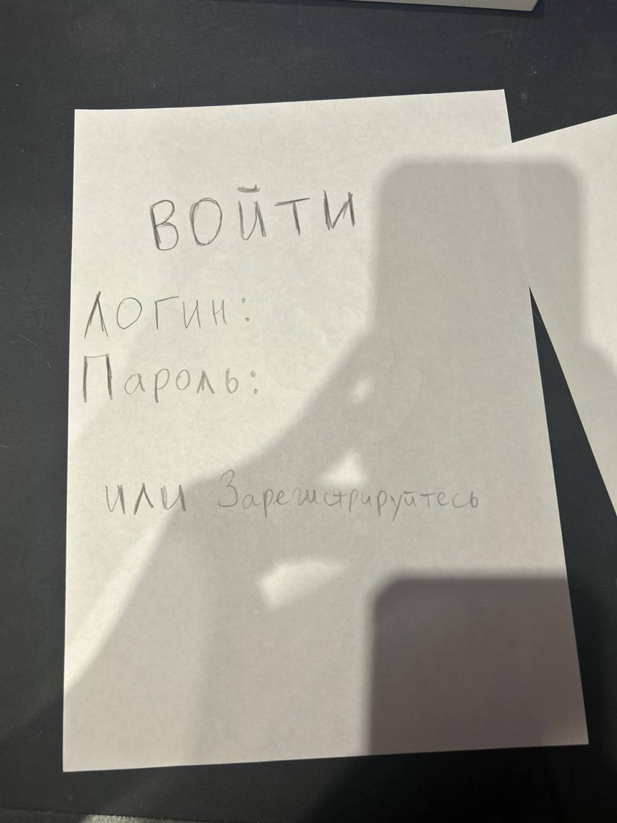
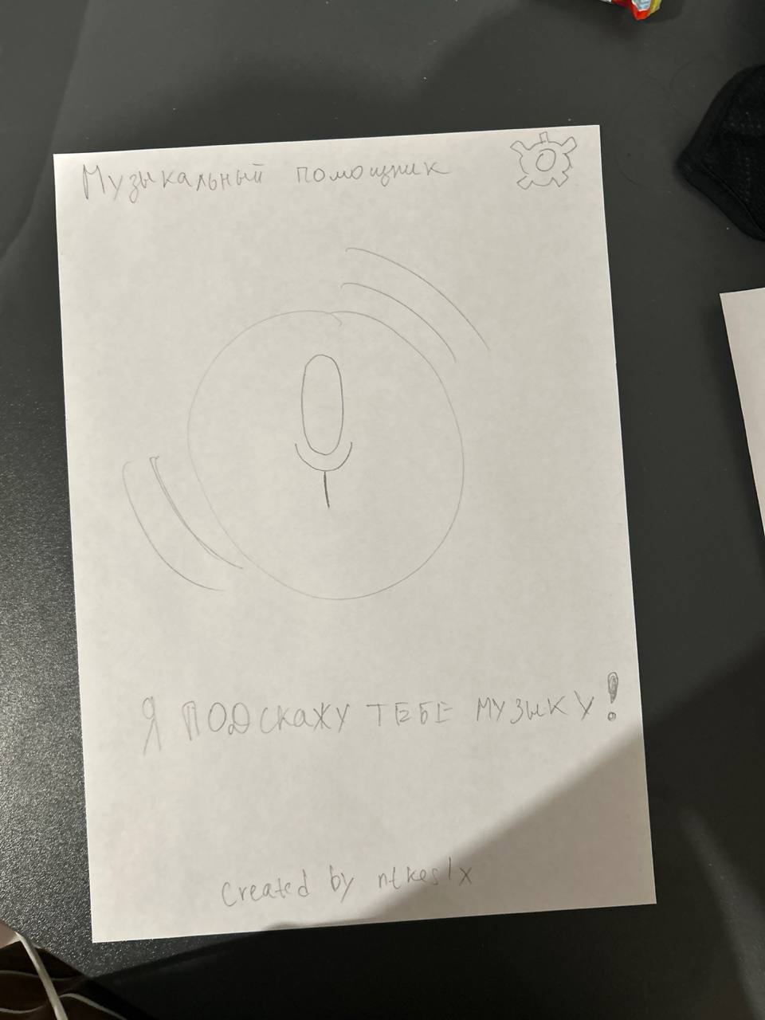
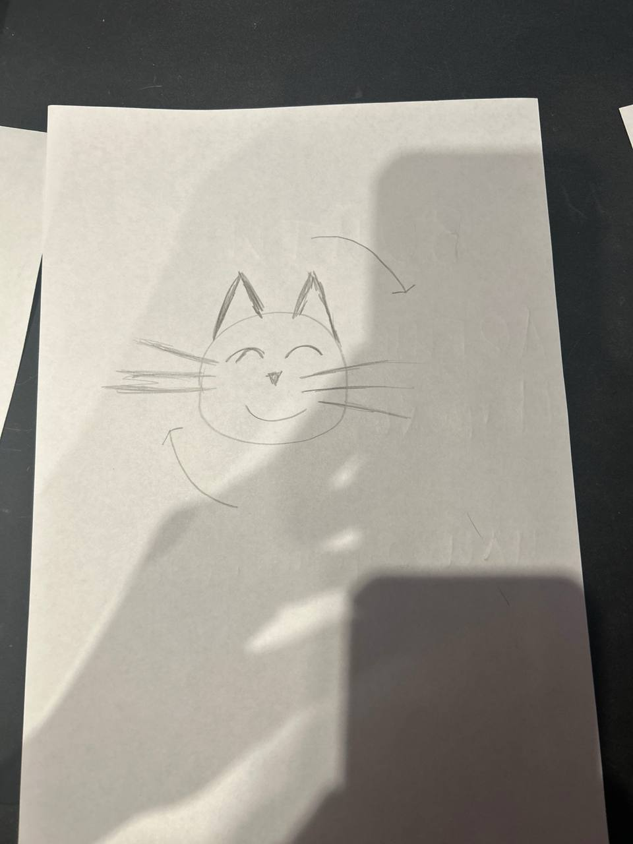
Создание интерфейса
Для создания интерфейса я расчертил примерный шаблон интерфейса приложения.
Вид регистрации, главного экрана, настроек и крутящийся котик при загрузке.

